Slide 2
Food
*

Slide 3

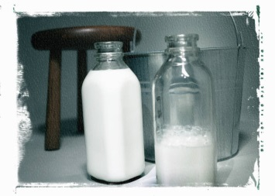
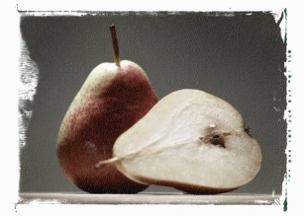
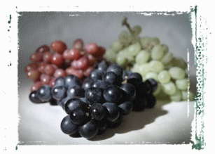
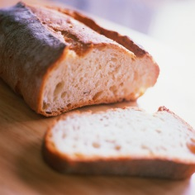
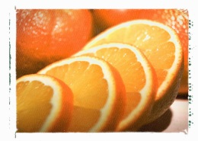
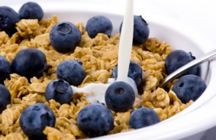
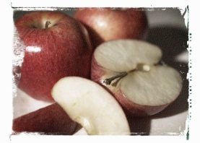
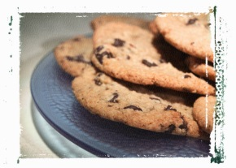
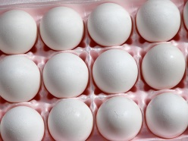
Food
Přečti a ukaž přečtený obrázek
bananas cheese rice milk crisps
pears
grapes bread
oranges
apples biscuits eggs cereal

Slide 4
Přečti a ukaž přečtený obrázek - řešení
bananas cheese rice milk crisps
pears
grapes bread
oranges
apples biscuits eggs cereal
Food

Slide 5






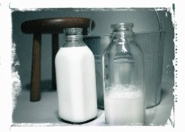


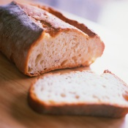
Napiš správný název k obrázkům
………………
……………….
………………
………………..
…………………
…………………
……………………
……………………
……………………
…………………
…………………
……………………
……………………

Slide 6

Napiš správný název k obrázkům - řešení
pears
grapes
oranges
apples
cheese
biscuits
bananas
eggs
cereal
rice
milk
crisps
bread

Slide 7
Použité zdroje:
Zdroj všech obrázků je galerie Microsoft Office 2010,
vlastník licence ZŠ Jablonec nad Nisou – Mšeno, Mozartova24,
příspěvková organizace

